Slide 2
风格切换
思维切换
罗雪奎 | 执业编号:A1120616080001
·
经传多赢资深投顾。
·
十多年证券市场经验，本科金融主修，个人独创《底部三买点》《超级买入法》 《五进五出法》 配合短线买卖，独创《穿越牛熊九套战法》，精准预判每个阶段市场特征制定最优交易策略。
股市有风险·投资需谨慎

Slide 3
第一章
大 盘
第二章
板 块
第三章
风口T+3
第四章
异动拐点

Slide 4
PART 01
大 盘

Slide 5
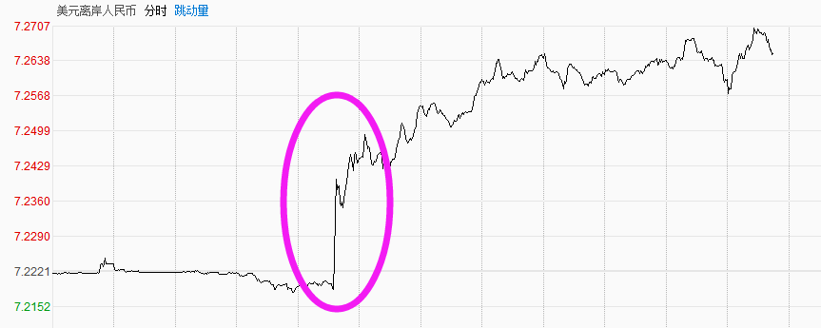
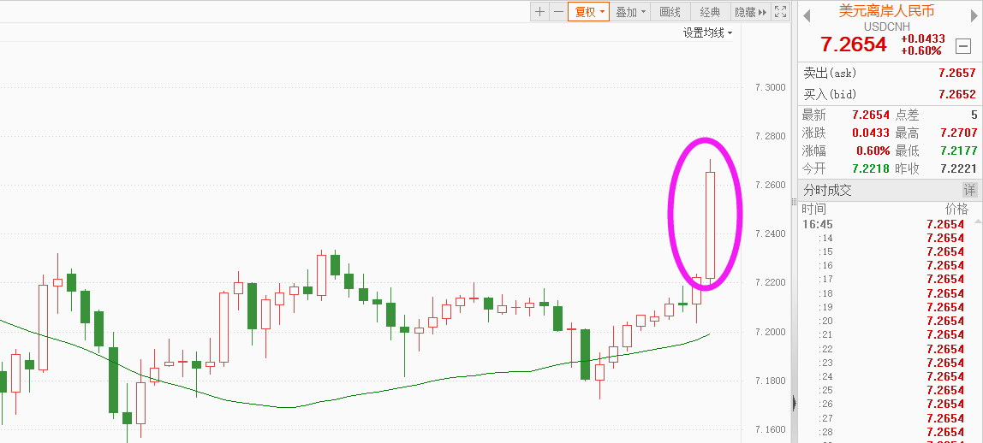
周五的调整
Wind全球股市3.22（周五）
德国DAX指数新高
英国富时100指数新高
纳斯达克指数新高
道琼斯指数新高
标普500指数新高
日经225指数新高
MSCI越南新高

Slide 6
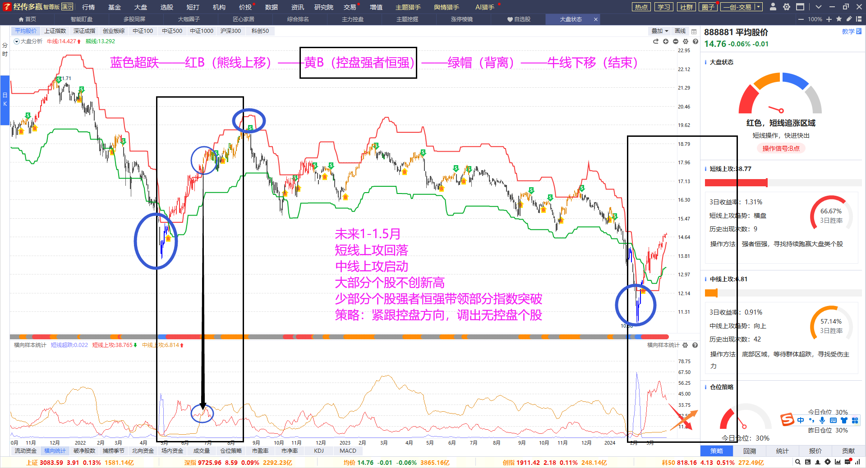
市场的状态（周线死叉）

Slide 7
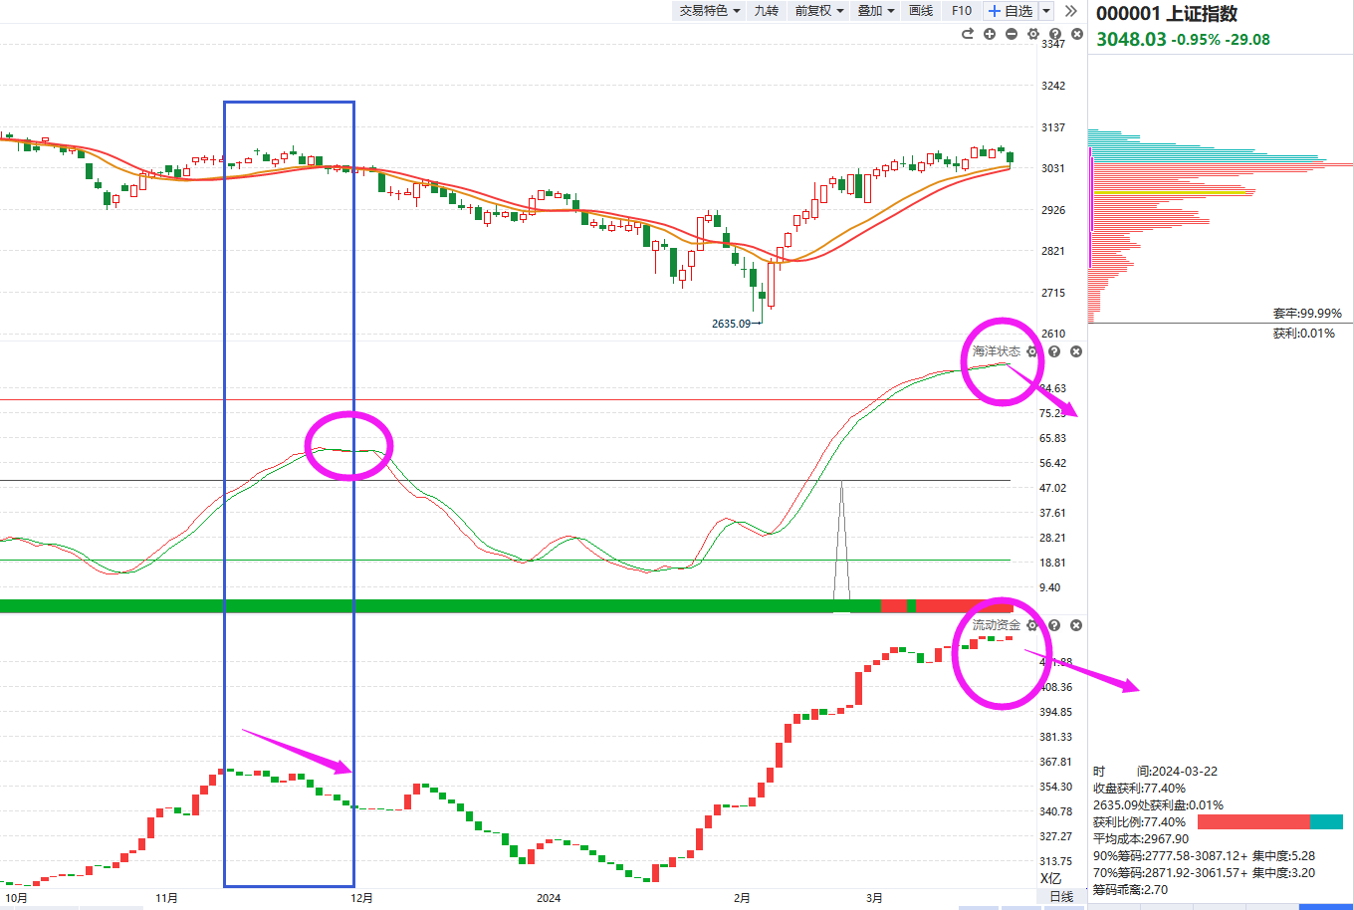
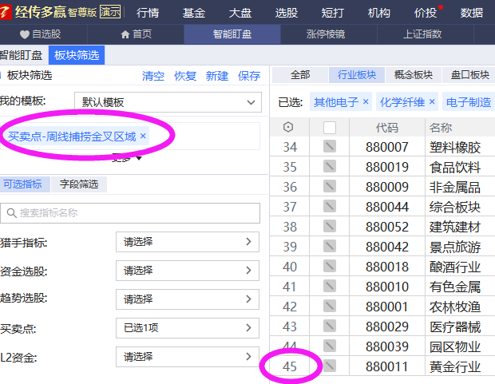
海洋状态高位+资金翻红
注意资金的背离，震荡中哪些率
先周线死叉+日线资金翻绿

Slide 8
PART 02
板 块

Slide 9
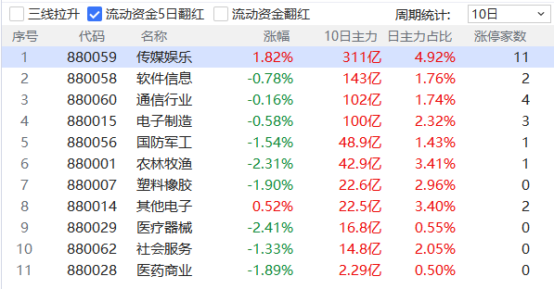
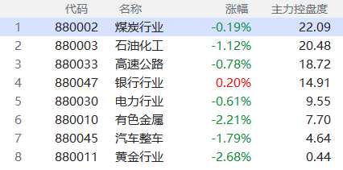
政策+资金共振
短线看资金，中线看控盘

Slide 10
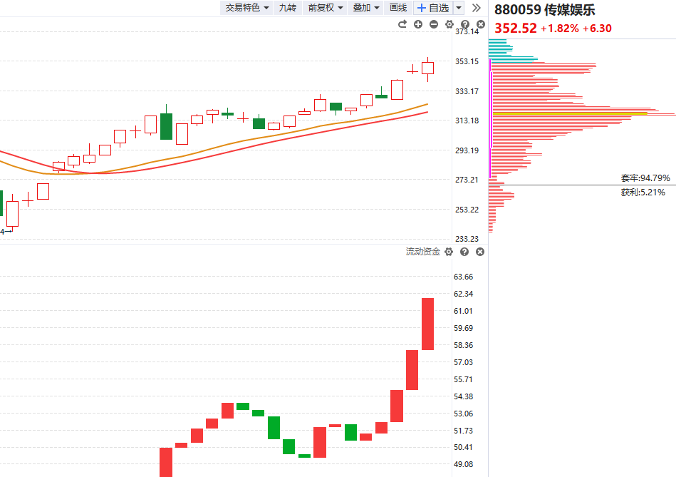
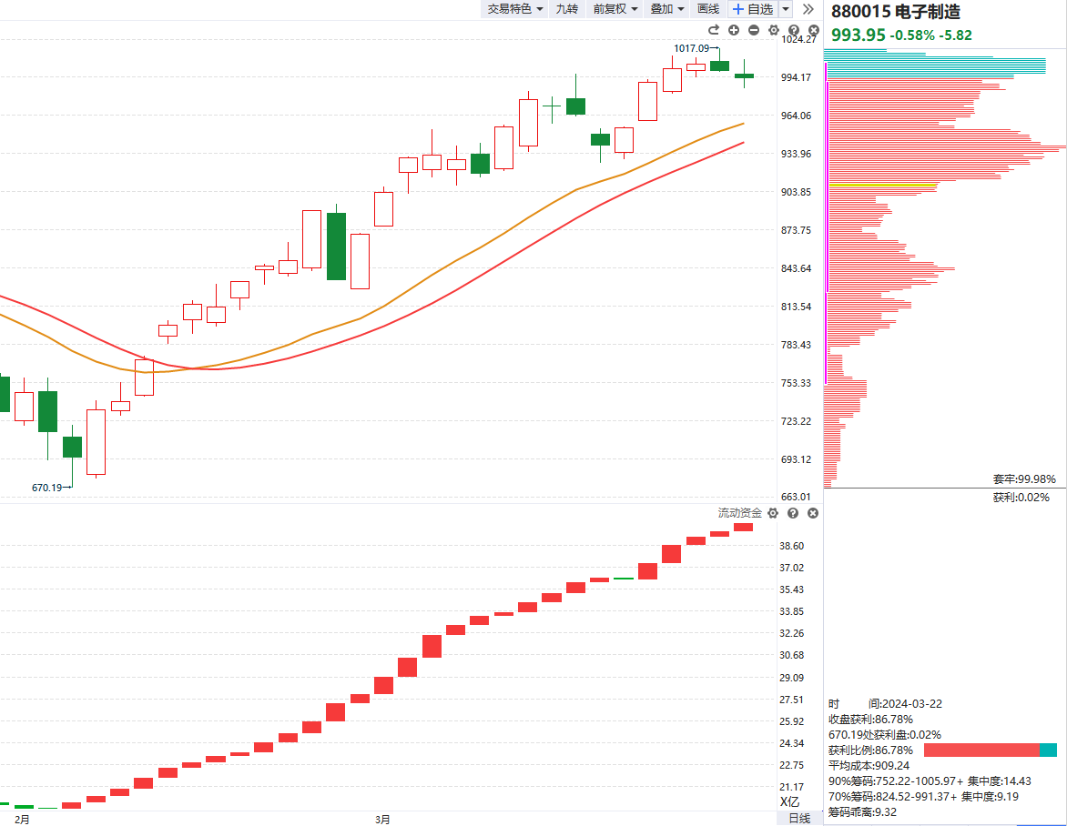
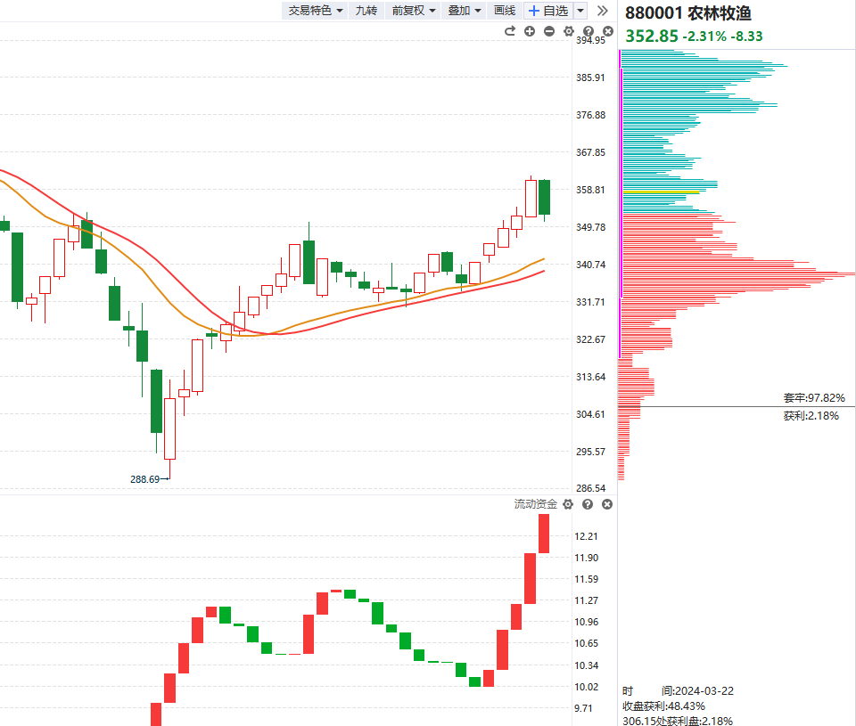
聚焦资金翻红板块
选股方案：：
风口T+3选股（波段回档）
L2大单异动选股（分时、日线）

Slide 11
PART 03
风口T+3

Slide 12
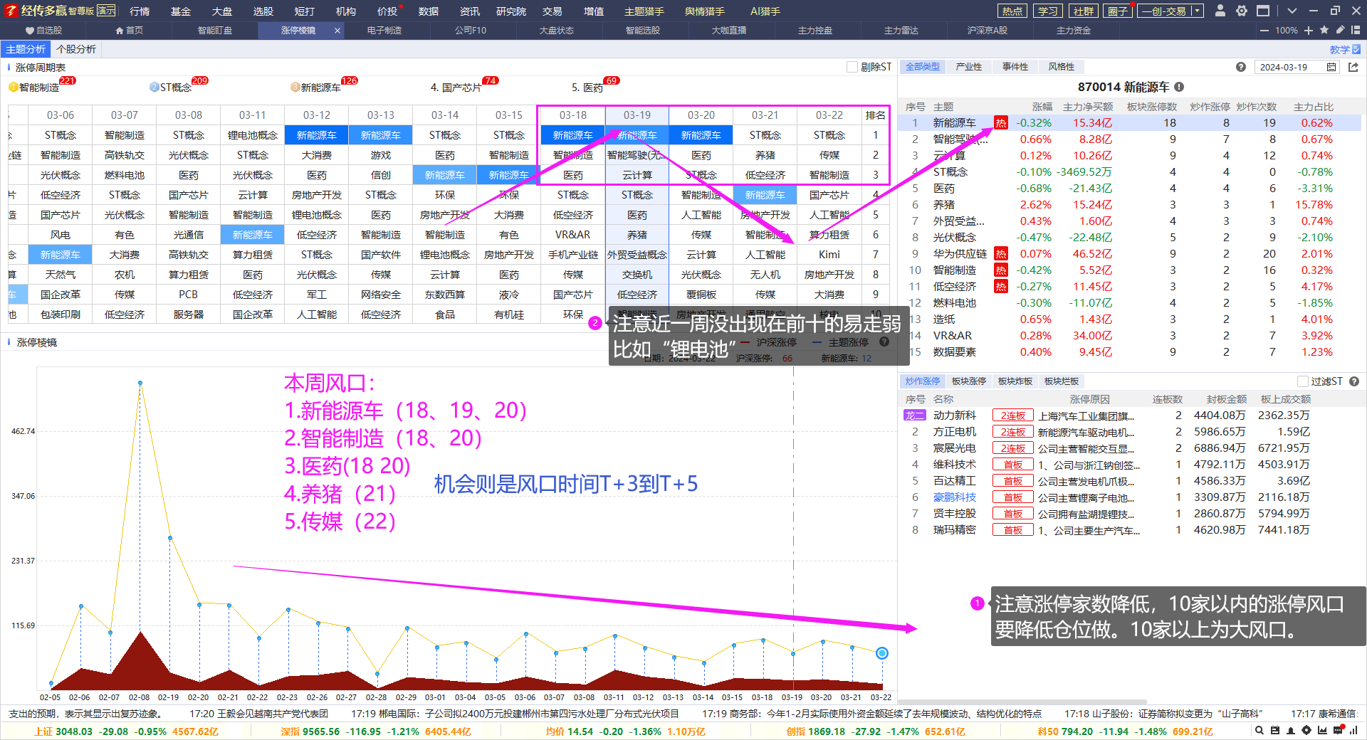
锁定风口，乘风破浪

Slide 13
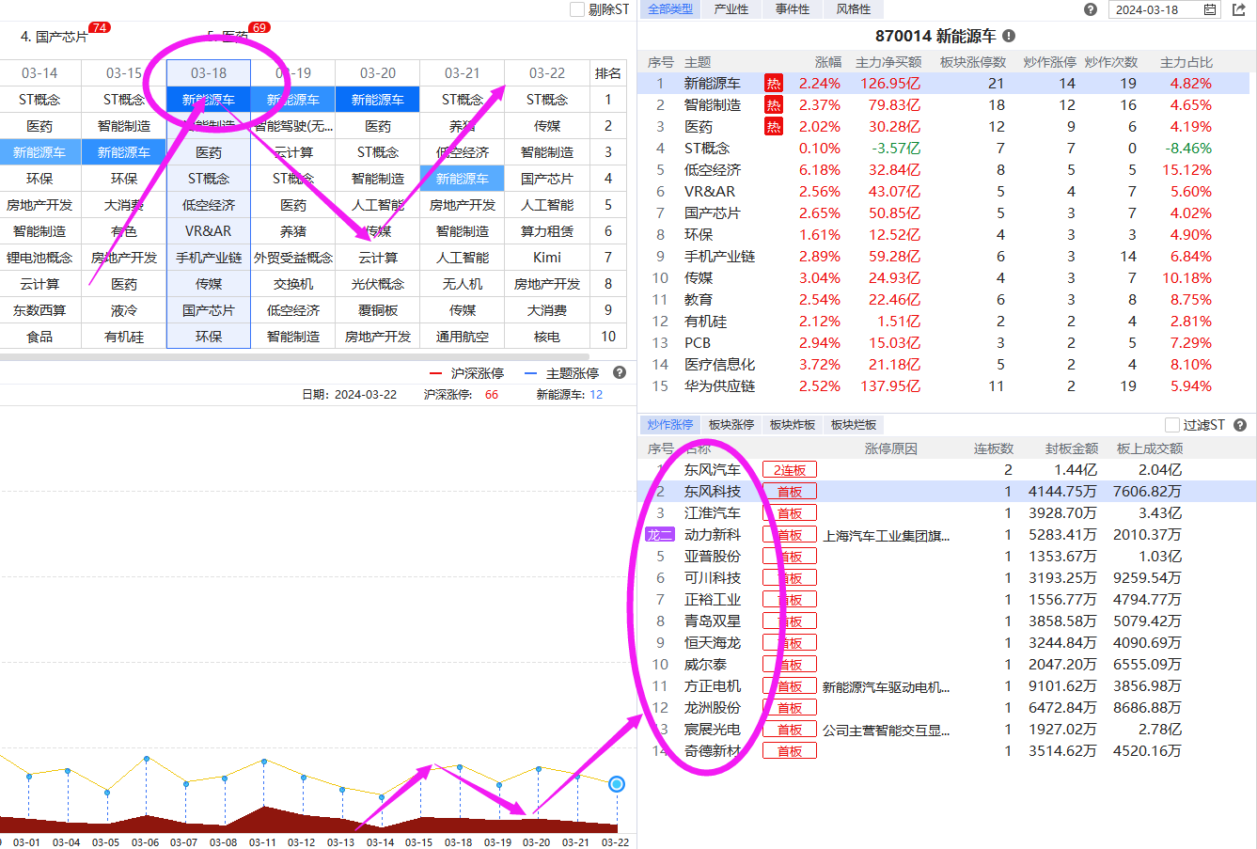
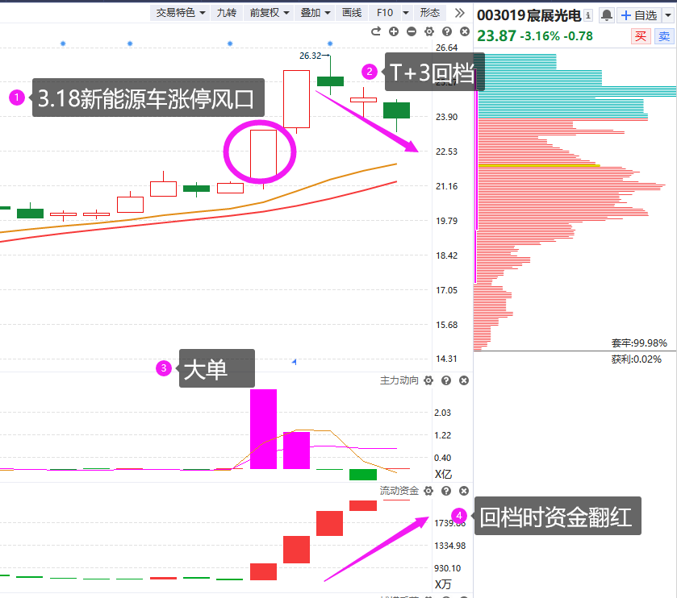
新能源车T+3

Slide 14
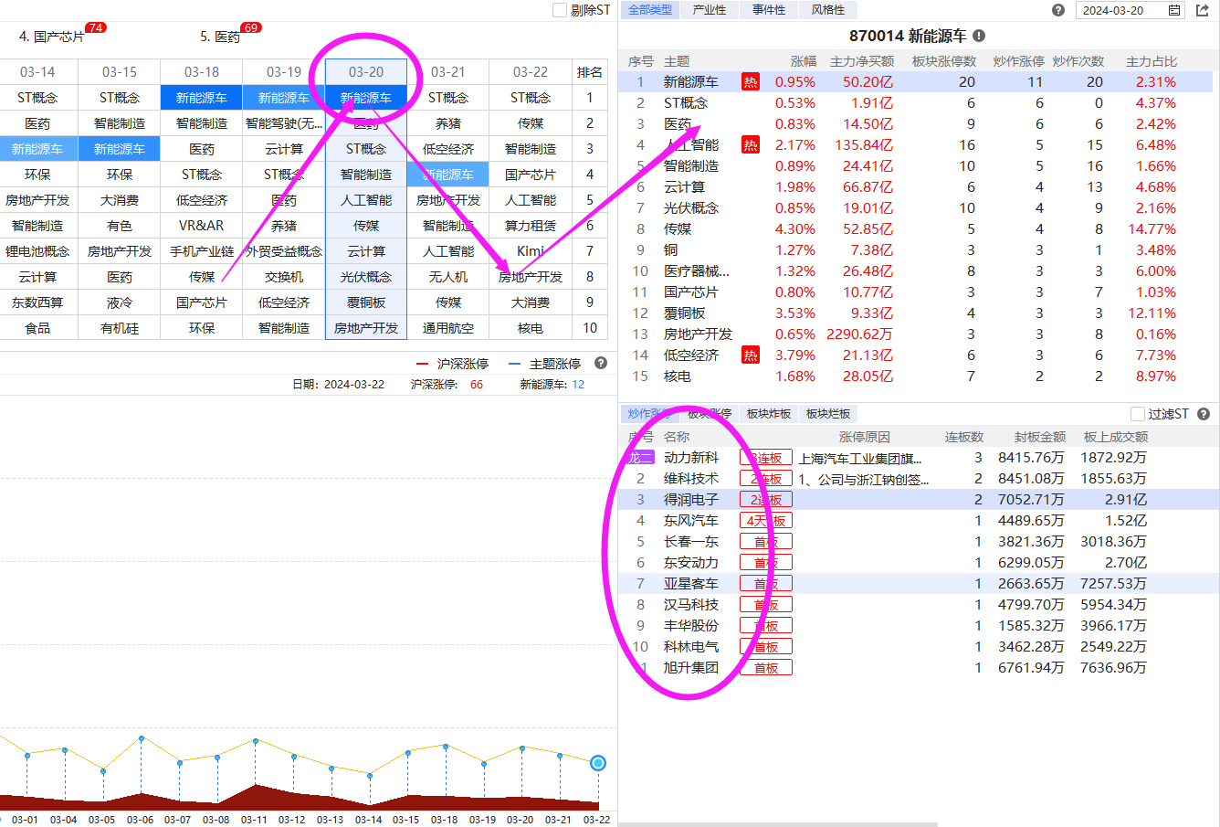
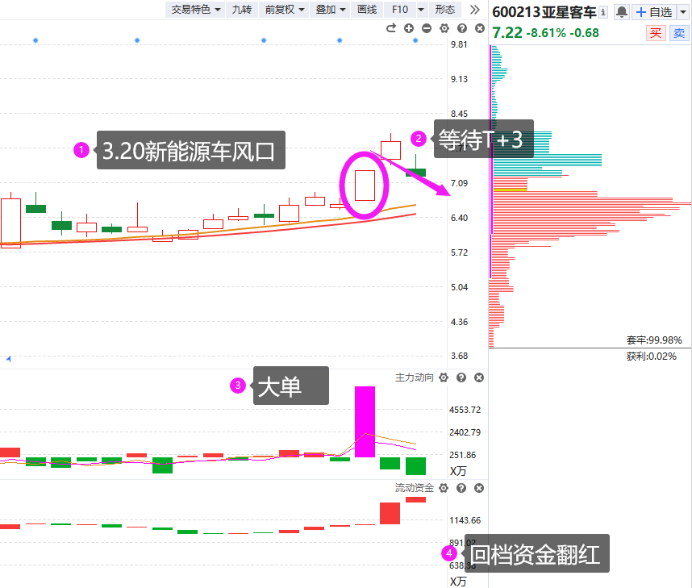
新能源车T+3

Slide 15
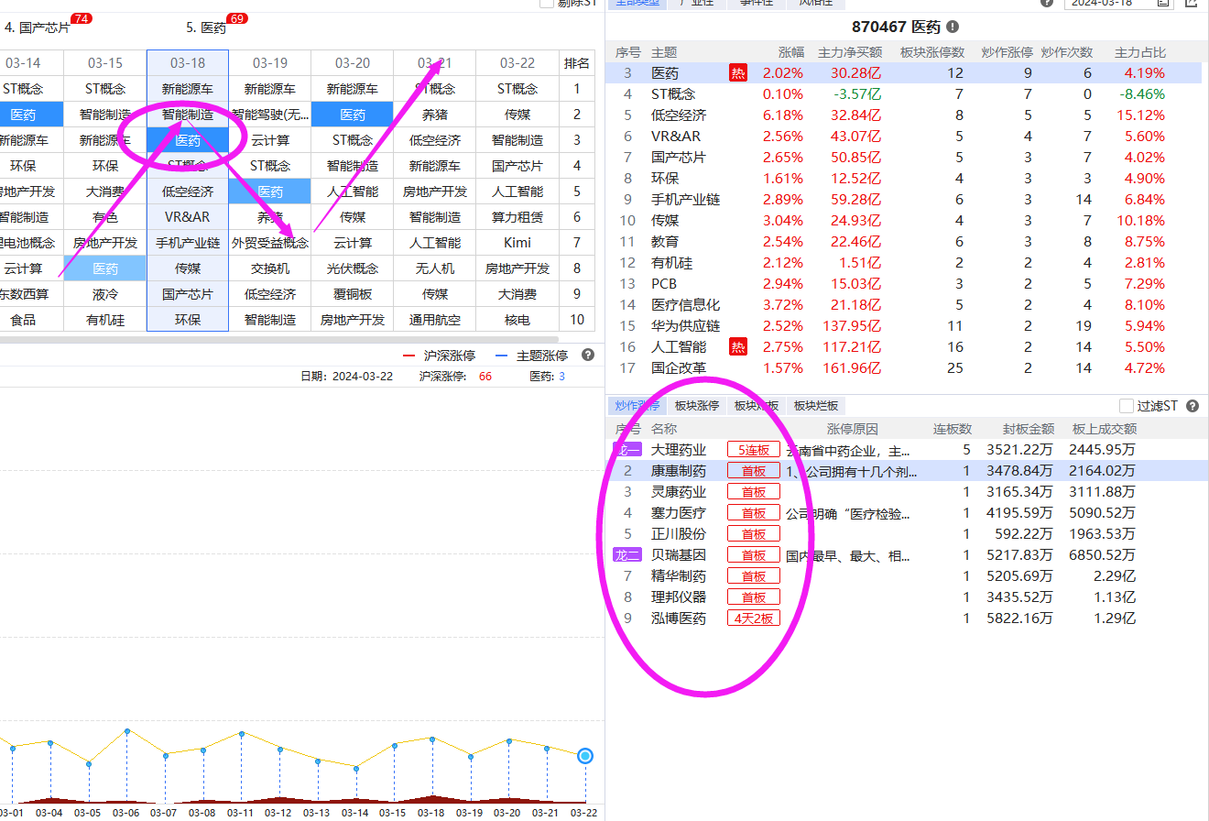
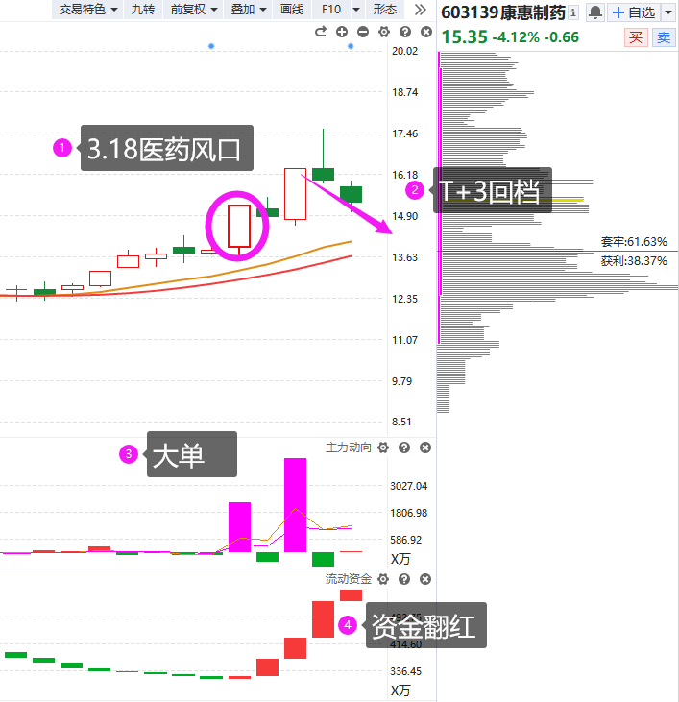
医药T+3

Slide 16
PART 04
异动拐点

Slide 17
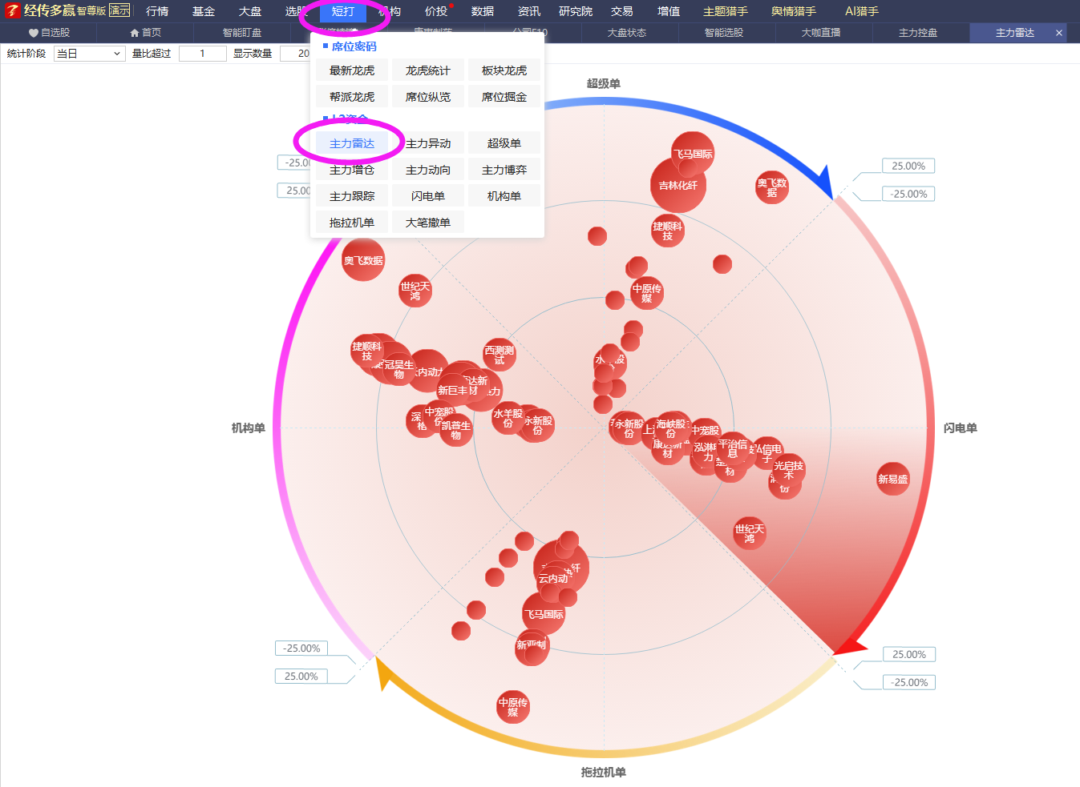
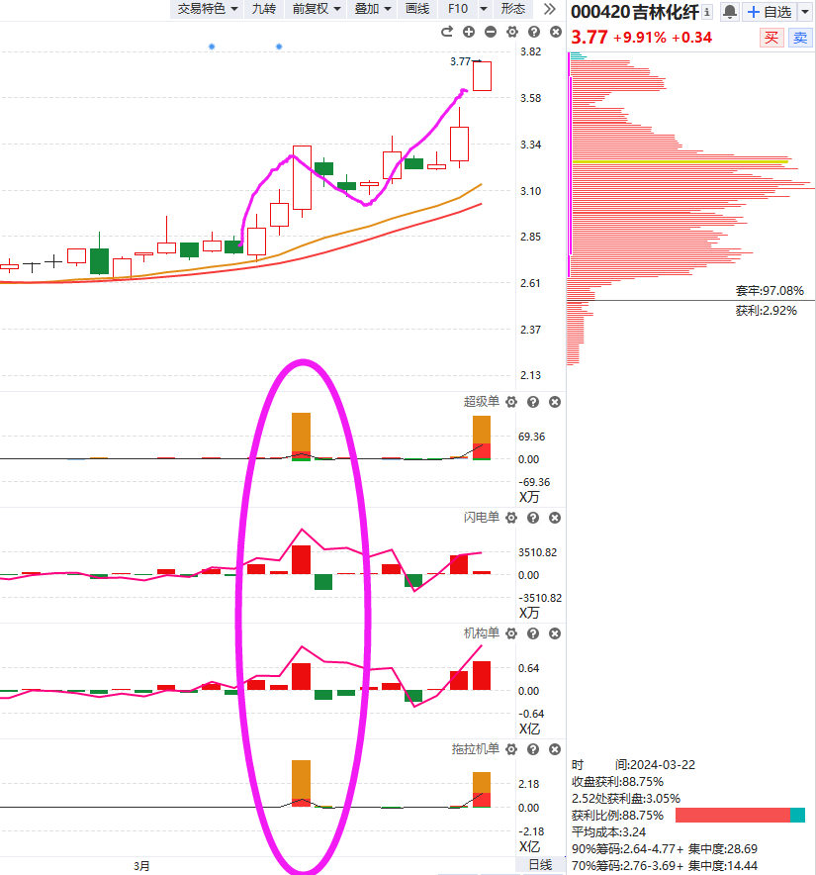
雷达寻找异动机会

Slide 18
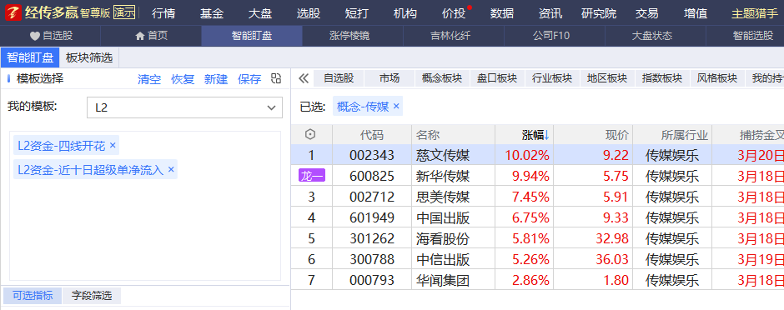
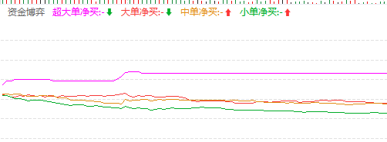
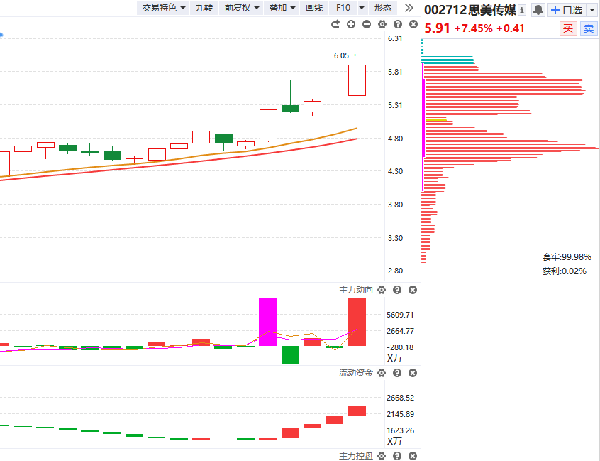
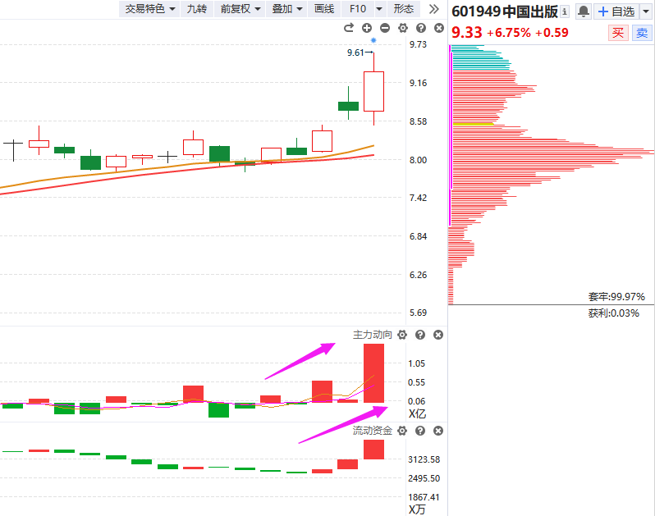
热点+大单（等回档机会）
四线开花——分时抢筹

Slide 19
经传多赢老用户-高端版活动福利1

Slide 20
经传多赢老用户-高端版活动福利2

Slide 21
经传多赢418财富节-猎手预订福利1

Slide 22
经传多赢418财富节-猎手预订福利2

